Slide 1

Aplikacija za Zabavni park „MALA“
Članovi tima:
Milan Žuža
Adam Stanić
Lejla Zečević
Ajša Terko
Notes:
Aplikacija za Zabavni park „MALA“
Članovi tima:
Milan Žuža
Adam Stanić
Lejla Zečević
Ajša Terko

Slide 2

OPIS TEME
Jednostavan pristup informacijama koje će boravak u parku učiniti ugodnijim i zanimljivijim;
Pametno i efikasno korištenje vremena provedenog u parku;
Rad aplikacije će biti prezentiran na modelu izmišljenog zabavnog parka koji se nalazi na prostoru Kampusa.

Slide 3

PROCESI
Administrator: vođenje evidencije radnika i atrakcija koje postoje u zabavnom parku, dodavanje novih usluga i modificiranje njhovih cijena

Slide 4
PROCESI
Ako dođe do kvara ili zatvaranja atrakcije za posjetioce, radnik, koji koristi mobilnu aplikaciju, u mogućnosti je da promijeni status za datu atrakciju iz "Dostupna" u "Nije dostupna" odnosno iz "Zatvoreno" u "Otvoreno".

Slide 5
PROCESI
Posjetioc parka je obavezan kupi kartu online ili na šalteru na ulazu u zabavni park. Registrovani korisnici imaju mogućnost da unosom informacija o svojoj kreiditnoj kartici izvrše kupovinu ulaznice koju naknadno preuzimaju pri dolasku u park. Radnik na šalteru imaju mogućnost kreirati kartu sa unique kodom sa kojim se može pristupiti aplikaciji.

Slide 6
PROCESI
Korisnik vrši login tako što kamera očita kod sa karte. Time mu je omogućen pristup svim korisnim informacijama koje boravak u parku treba da učine zanimljivijim i ugodnijim. Da bi on mogao da pristupi nekoj od atrakcija zabavnog parka, dužan je da prisloni svoju kartu na uređaj koji zatim očitava taj kod sa karte i omogućava mu prolazak do atrakcije. Ovakav sistem omogućava drugim posjetiocima zabavnog parka da u svakom trenutku, koristeći mobilnu aplikaciju, imaju informaciju o broju posjetioca koji čekaju u redu, te aproksimiranom vremenu čekanja za traženu atrakciju.

Slide 7
FUNKCIONALNOSTI
Vođenja evidencije o zaposlenicima zabavnog parka i atrakcijama istog
Pristup izvještajima o broju postjeta parku i pojedinačnim atrakcijama
Objavljivanje cijena atrakcija i popusta na iste
Postavljanje statusa atrakcije
Pregleda reda čekanja za neku atrakciju i aproksimiranom vremenu čekanja
Pregleda mape zabavnog parka
Ocjenjivanje usluga zabavnog parka; Feedback form-a
Vremenska prognoza

Slide 8

AKTERI
Administratori (vođenje evidencija, pristup izvještajima o radu zabavnog parka, kreiranje posebnih ponuda)
Radnici koji održavaju atrakcije zabavnog parka
Radnici na ulaznom šalteru zabavnog parka
Registrovani korisnici (kupovina karata online i sakupljanju dodatnih bodova za specijalne pogodnosti)
Posjetioci zabavnog parka sa običnom kartom
Posjetioci zabavnog parka sa 'Gold' kartom (pored standardnih funkcionalnosti mobilne aplikacije, ovi posjetioci imaju mogućnost da koriste specijalni ulaz za pristup atrakciji sa smanjenim vremenom čekanja)

Slide 9
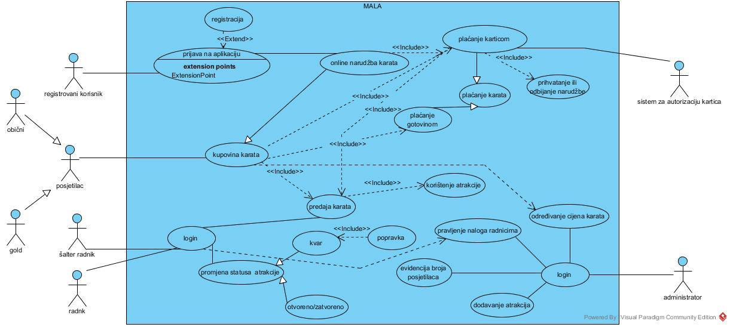
USE CASE DIJAGRAM

Slide 10
DIJAGRAMI AKTIVNOSTI
KUPOVINA KARATA NA ULAZU

Slide 11
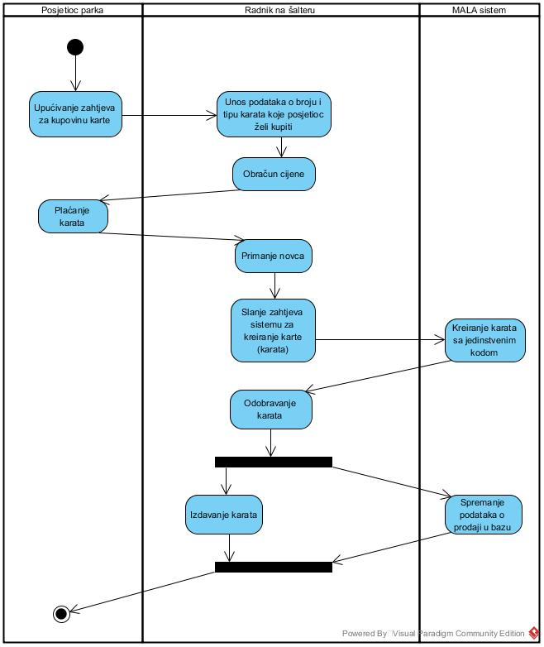
DIJAGRAMI AKTIVNOSTI
KUPOVINA KARATA NA ULAZU

Slide 12
DIJAGRAMI AKTIVNOSTI
KUPOVINA KARATA NA ULAZU

Slide 13
DIJAGRAMI AKTIVNOSTI
KUPOVINA KARATA ONLINE

Slide 14
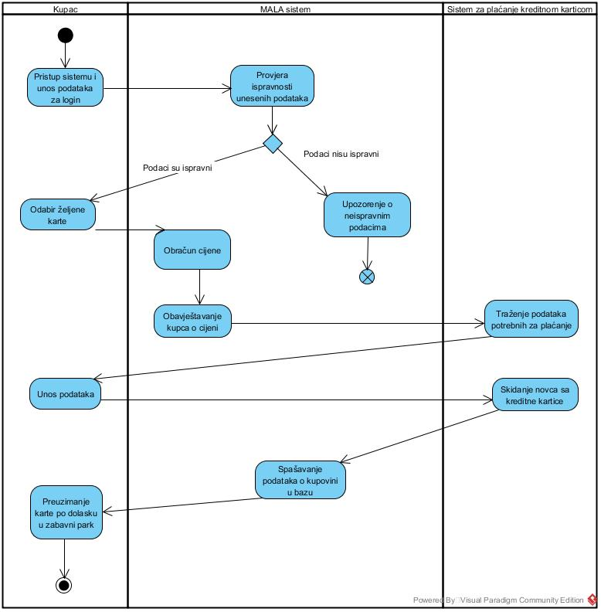
DIJAGRAMI AKTIVNOSTI
KUPOVINA KARATA NA ULAZU
KUPOVINA KARTE ONLINE

Slide 15
DIJAGRAMI AKTIVNOSTI
KUPOVINA KARATA NA ULAZU
KUPOVINA KARTE ONLINE

Slide 16
PRIMJER SCENARIJA
Naziv: Online kupovina karata
Opis: Klijent pristupa online interfejsu i vrši login na aplikaciju
Preduvjeti: Klijent može pristupiti interfejsu
Posljedice (uspješan završetak): Login uspješna, učitava se početna stranica
Posljedice (negativan završetak): Login neuspješan 3 puta zaredom, blokada računa

Slide 17
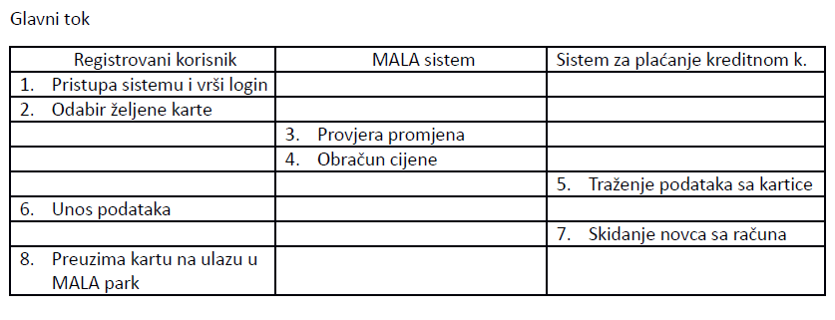
PRIMJER SCENARIJA

Slide 18
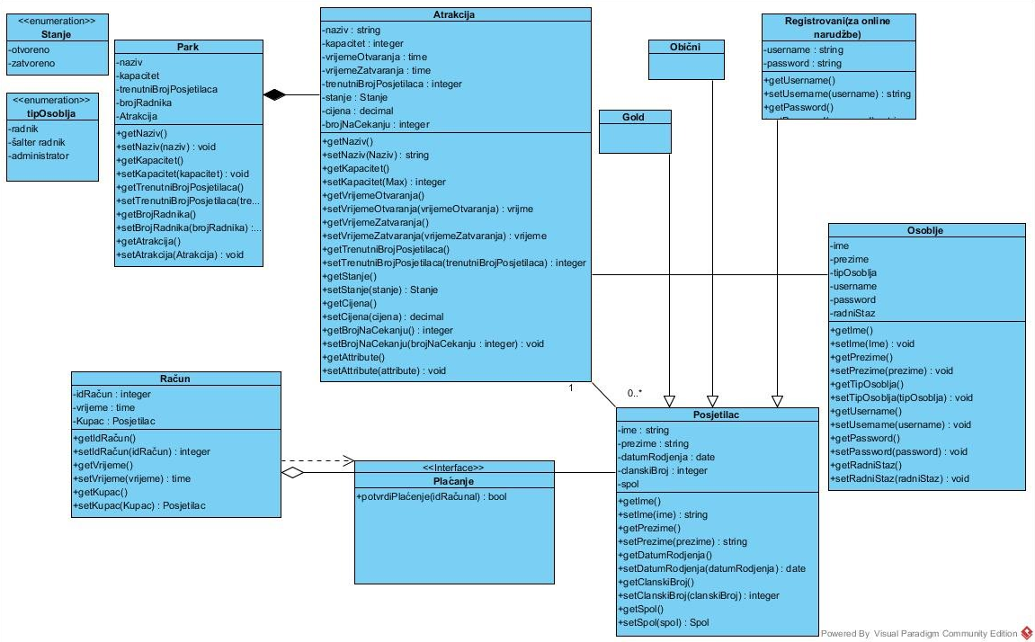
DIJAGRAM KLASE

Slide 19
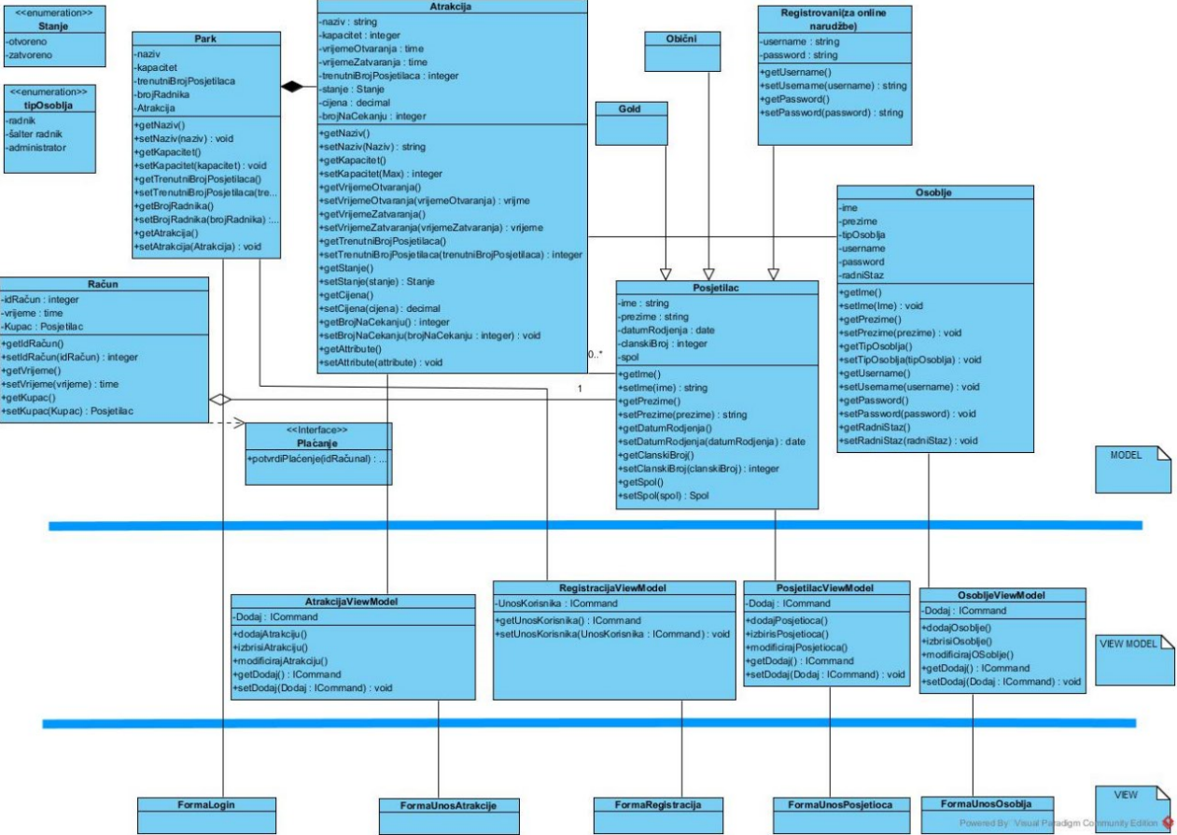
DIJAGRAM KLASE - MVVM

Slide 20
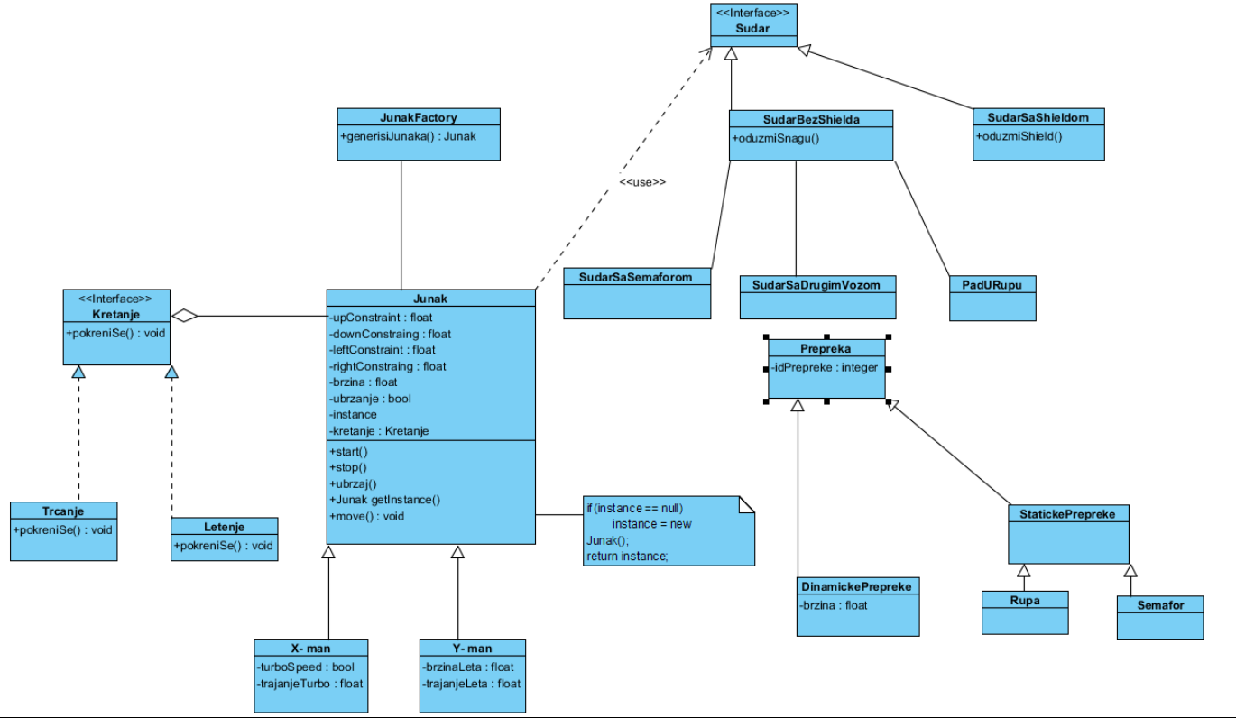
IGRICA

Slide 21

IGRICA
Junak igrice se vozi na rollercoaster-u izbjegavajući postojeće prepreke.
Cilj igrice je skupiti što veći broj poena prije nego dođe do sudara sa nekom od prepreka.
Dijagram klase:
State Pattern (mogućnost da igrač iskoristi prednosti „Shield-a“)
Factory Method(odabir više tipova junaka; X-man i Y-man)
FlyWeight (mogućnostt da junak leti)
Facade Pattern (jedinstven interfejs za skup različitih sudara)

Slide 22
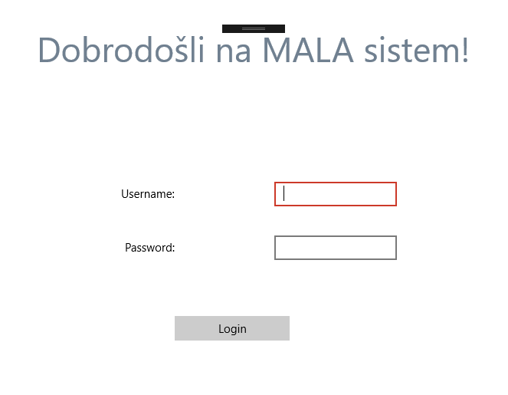
IZGLED FORMI

Slide 23
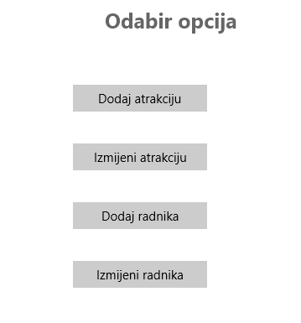
IZGLED FORMI

Slide 24
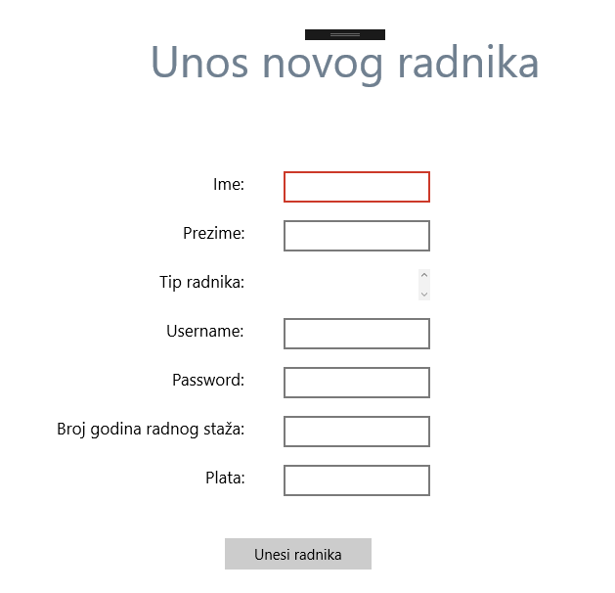
IZGLED FORMI

